Slide 1


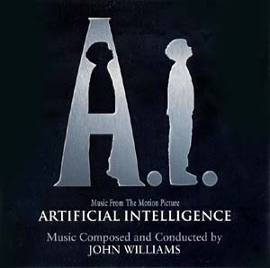

Slide 2

Sony Ade Wibowo (2010-51-131)
Dini Triliana (2010-51-142)

Slide 3

Definisi dan cirri-ciri Kecerdasan Buatan
Sejarah KecerdasanBuatan
Konsep Kecerdasan Buatan
Lingkup kecerdasan buatan pada aplikasi komersial
Kecerdasan buatan dan kecerasan alami

Slide 4

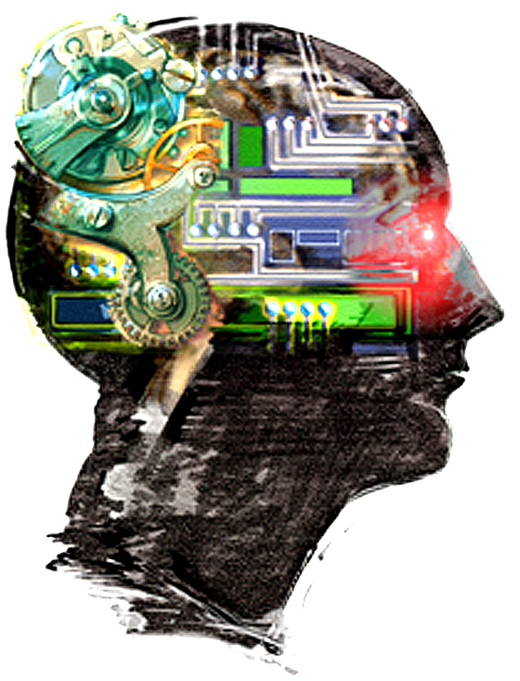

Slide 5

kemampuan untuk …
belajar atau mengerti dari pengalaman,
memahami pesan yang kontradiktif dan ambigu,
menanggapi dengan cepat dan baik atas
situasi yang baru,
menggunakan penalaran dalam memecahkan masalah serta menyelesaikannya dengan efektif
(Winston dan Pendergast, 1994)

Slide 6
Merupakan kawasan penelitian, aplikasi dan instruksi yang terkait dengan pemrograman komputer untuk melakukan sesuatu hal dalam pandangan manusia yang cerdas (H. A. Simon [1987]).
Sebuah studi tentang bagaimana membuat komputer melakukan hal-hal yang pada saat ini dapat dilakukan lebih baik oleh manusia (Rich and Kinight [1991]).

Slide 7
Dapat disimpulkan bahwa AI adalah teknologi yang mensimulasikan kecerdasan manusia yaitu bagaimana mendefinisaikan dan mencoba menyeleseikan persoalan menggunakan komputer dengan meniru bagaimana manusia menyeleseikan dengan cepat.

Slide 8

Sesuai dengan kecerdasan manusia, kecerdasan buatan dicirikan dengan adanya kemampuan untuk menalar (Reasoning) dan kemampuan untuk belajar dari pengalaman lingkungan (Learning).

Slide 9
Adalah. . .
Sebuah system yang berpikir seperti manusia
System yang bertindak seperti manusia
Kemudian sebuah system yang mampu berpikir dan bertindak secara rasional

Slide 10

Membuat komputer lebih cerdas
Mengerti tentang kecerdasan
Membuat mesin lebih berguna
Mengembangkan pola pikir
Dapat mengerjakan pekerjaan lebih baik dari manusia

Slide 11

Berawal dari tahun 1950 para ilmuwan dan peneliti mulai memikirkan bagaiman cara supaya mesin dapat melakukan pekerjaan seperti yang biasa dilakukan oleh manusia. Dan hasil tesnya tersebut kemudian dikenal dengan nama “Touring Test”
Tahun 1956 seorang profesor dari Massachusetts Institute of Technology yang bernama John McCarthy secara resmi mengumumkan bahwa AI telah dijadikan sebagai cabang ilmu pengetahuan baru dengan sub-sub disiplin ilmunya dimana saat itu juga dihadiri oleh para peneliti dibidang AI.

Slide 12
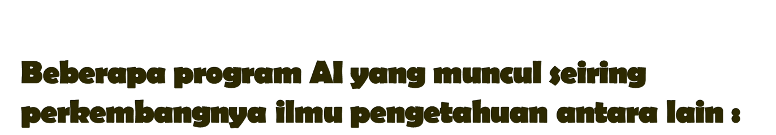
Tahun 1956 Logic Theorist, diperkenalkan pada Dartmouth Conference, program ini dapat membuktikan teorema-teorema matematika.
Tahun 1960 Sad Sam, diprogram oleh Robert K. Lindsay, Program ini dapat mengetahui kalimat-kalimat sederhana yang ditulis dalam bahasa Inggris dan mampu memberikan jawaban dari fakta-fakta yang didengar dalam sebuah percakapan.
Tahun 1967 ELIZA, diprogram oleh Joseph Weinzenbaum, Program ini mampu melakukan terapi terhadap pasien dengan memberikan beberapa pertanyaan.

Slide 13

Turing Test
Pemrosesan Simbolik
Heuristic
Inferensi (Penarikan Kesimpulan)
Pencocokan Pola (Pattern Matching)

Slide 14

Basis Pengetahuan (knowledge base)
berisi fakta-fakta, teori, pemikiran dan hubungan komponen satu dengan yang lainnya
Motor Inferensi (inference engine)
Kemampuan menarik kesimpulan berdasar pengalaman. Berkaitan dengan representasi dan duplikasi proses tersebut melalui mesin (misalnya, komputer dan robot).

Slide 15

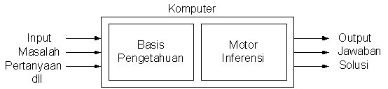

Slide 16

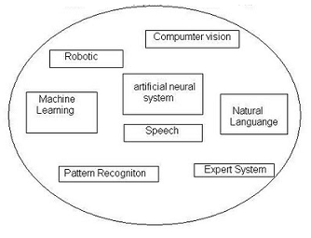

Slide 17
Kecerdasan Alami | Kecerdasan Buatan
cepat mengalami perubahan proses transfer dari manusia satu ke lainnya membutuhkan proses yang lama lebih mahal karena tidak jarang harus mendatangkan orang untuk suatu pekerjaan sering berubah-ubah (sifat manusia) sulit direproduksi lebih lambat seringkali kurang teliti | bersifat permanen lebih mudah diduplikasi dan disebarluas kan lebih murah konsisten dapat didokumentasi lebih cepat dapat mengerjakan pekerjaan lebih baik/lebih te;iti

Slide 18

Bersifat lebih kreatif
Dapat melakukan proses pembelajaran secara langsung, sementara AI harus mendapatkan masukan berupa simbol dan representasi
Menggunakan fokus yang luas sebagai referensi untuk pengambilan keputusan. Sebaliknya, AI menggunakan fokus yang sempit

Slide 19

Kecerdasan buatan adalah Studi yang berusaha membuat computer menjadi lebih cerdas.
Tujuan dari sisi tegnologi kecerdasan buatan adalah untuk membantu manusia dalam menyeleseikan permasalahan nyata, dari sisi ilmiah kecerdasan buatan bertujuan untuk menjadikan variasi kecerdasan.
Kecerdasan buatan dapat membantu manusia dalam menyeleseikan masalah nyata, menciptakan kesempatan bisnis yang baru, tegnologi dan area aplikasi yang lain

Slide 20

Sri Kusumadewi, Artificial Intelligence (Teknik dan Aplikasinya), Graha Ilmu, 2003, Yogyakarta
William Siler and James J. Buckley, “Fuzzy Expert System and Fuzzy Reasoning”, Wiley-Interscience, 2005
Laurene Fauset, “Fundamental of Neural Network”, Prentice Hall, 2000
http://gubuknyapian.blogspot.com/2010/11/karakteristik-kecerdasan-buatan.html
k12008.widyagama.ac.id/ai/diktatpdf/Bab1_Pendahuluan.pdf

Slide 21



